Slide 1
Spring Framework Programming
Study #05

Slide 2
게시판 웹 어플리케이션
게시판 웹 어플리케이션
게시글 작성, 수정, 등록, 내용보기
게시글 목록보기
로그인 기능 등
설계(Design)
화면 및 화면 흐름 설계
구현 모듈 설계 – 디자인 패턴 적용

Slide 3
login_proc
login
화면
게시글
목록
화면
게시글
내용
화면
board_update_proc
board_insert_proc
board_delete_proc
게시글
입력
화면
logout_proc

Slide 4
요청 실행 단위
요청 흐름
데이터 처리 + 화면 출력
GET/POST 요청
데이터 처리 + redirect to 화면 출력
Redirection 요청

Slide 5
Design Pattern for Web Programming
Design Pattern for Java-based Web Programming
구현 접근법
Model-1
Architecture
Model-2
Architecture
Spring MVC
Architecture
Annotation-based Spring MVC
Architecture

Slide 6
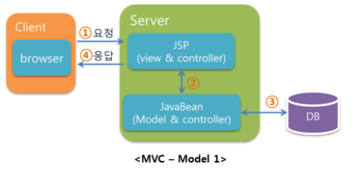
Model-1 Architecture
JSP – Controller + View
JavaBean – Data Processing(Business Logic)
JSP 개발 및 유지보수의 어려움
(스파게티 코드 문제)

Slide 7
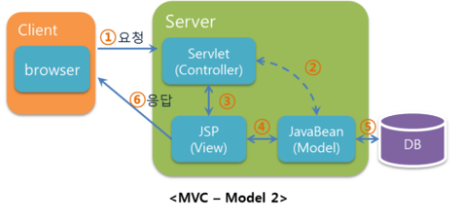
Model-2 Architecture (1)
MVC(model-View-Controller) Architecture
JSP로부터 java 코드(controller) 분리하여 Servlet으로 구현
Controller Logic =
모든 요청에 동일한 처리 제어 + 요청의 고유 데이터 처리 제어

Slide 8
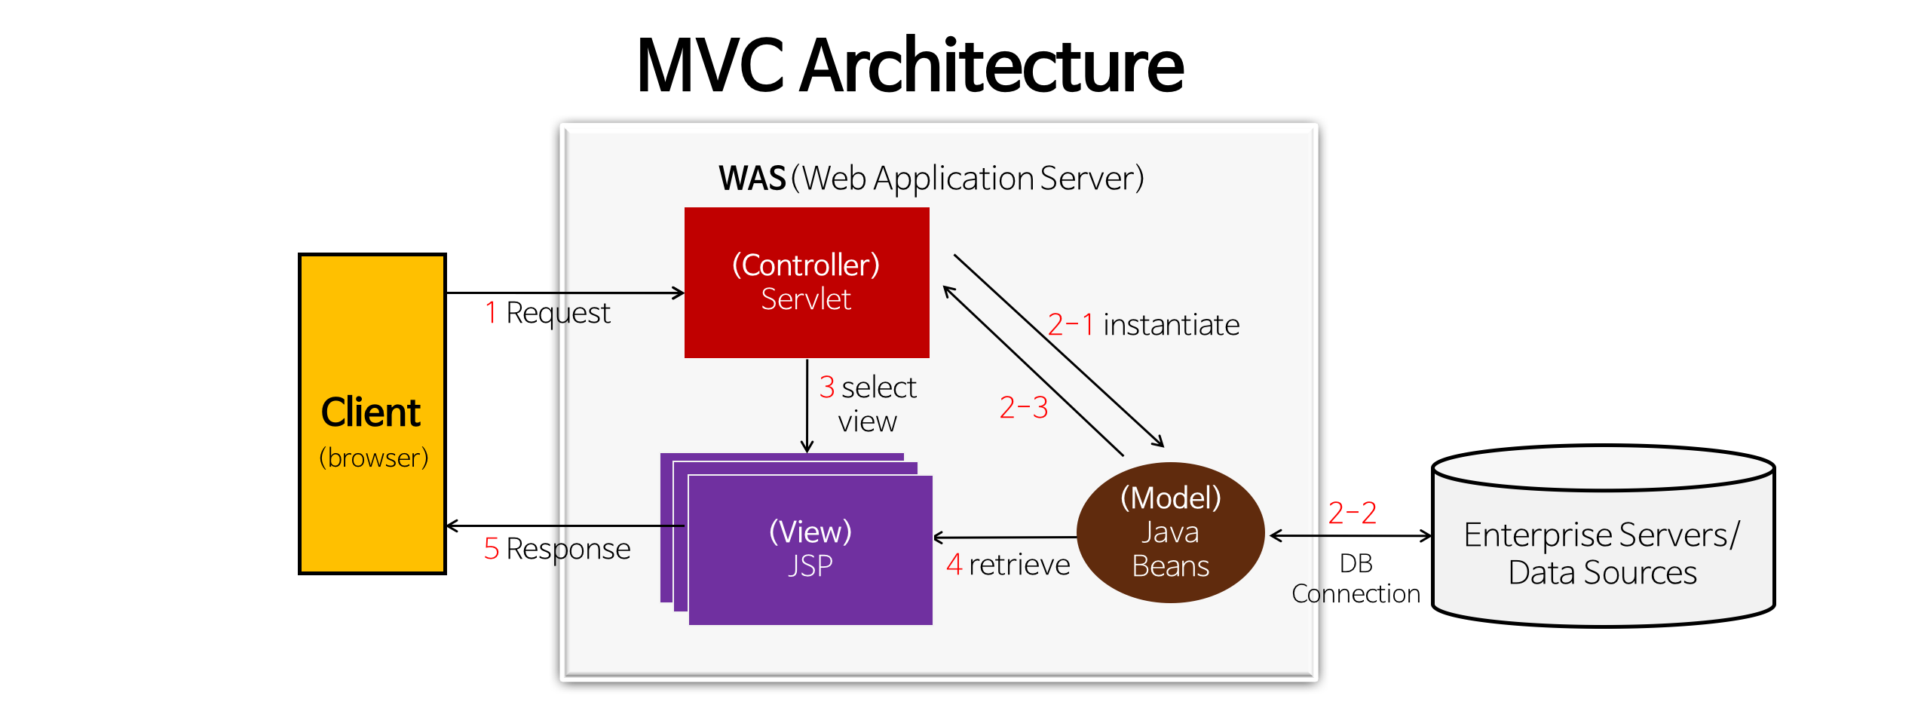
Model-2 Architecture (2)
Controller 처리과정이 동일 ➔ Controller간의 코드 중복
WAS 서버에 대한 기술적 종속

Slide 9
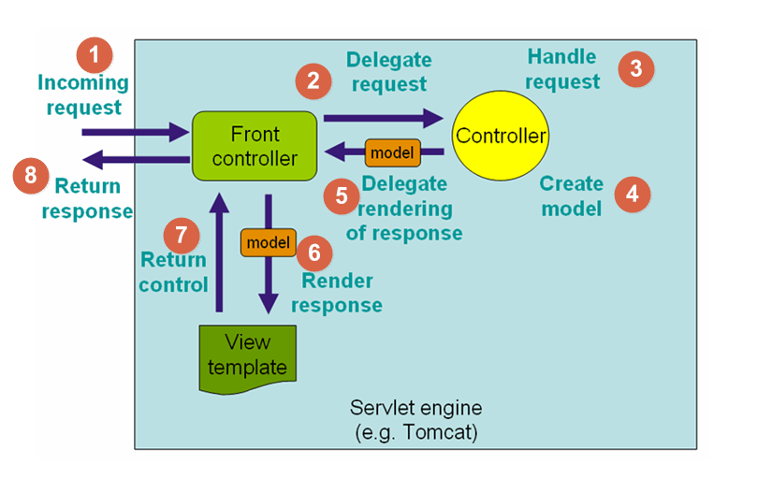
Spring MVC Architecture (1)
Front Controller 적용
Controller 요소의 WAS 서버에 대한 기술적 종속 제거
Spring framework에 대한 기술적 종속

Slide 10
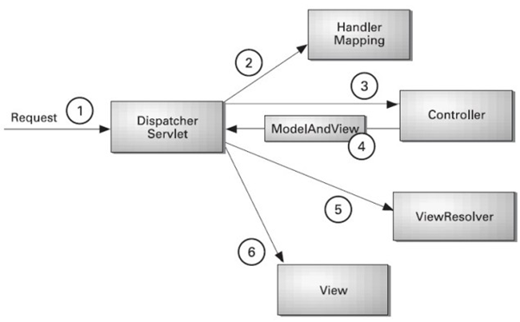
Spring MVC Architecture (2)

Slide 11
